Slide 1
图论
hywn

Slide 2
我不太会
由于我比较菜，所以就只讲点trivial的图论

Slide 3
听说难度还要降
那我们讲讲并查集吧
按秩合并/路径压缩
可持久化

Slide 4
CF1594D The Number of Imposters
有 n 个人，每个人可能是诚实的人或者说谎的人。
诚实的人永远说真话，说谎的人永远说假话。
有 m 个条件，分别表示 i 说 j 是诚实的人/说谎的人。
你需要判断在这些限制条件下，最多有可能有几个诚实的人，或输出 -1 声明不可能存在这种情况。

Slide 5
树
kruskal与prim求最小生成树
树上倍增与差分
次小生成树
LCA
树链剖分
哪个不会我们讲一下？

Slide 6
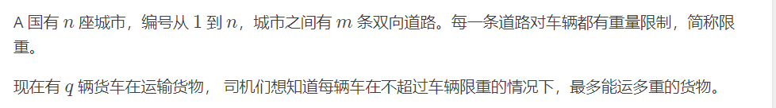
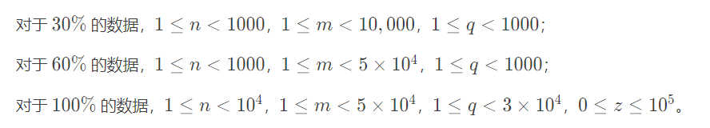
[NOIP2013 提高组] 货车运输

Slide 7
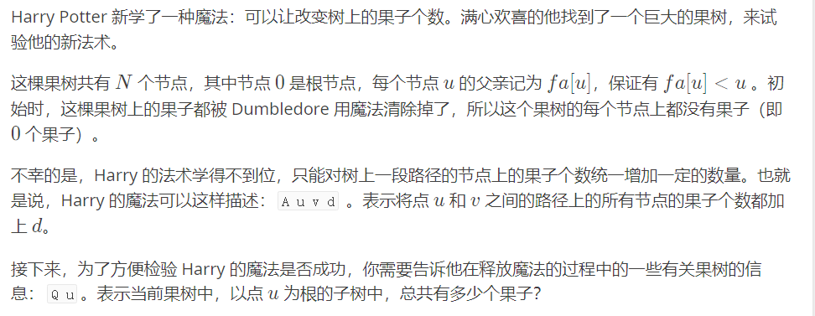
[SHOI2012]魔法树
N 1e5 Q 1e5

Slide 8
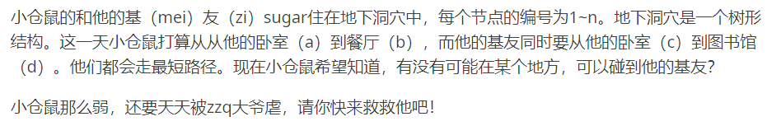
洛谷P3398 仓鼠找 sugar
n,q 1e5

Slide 9
[NOIP2016 提高组] 天天爱跑步
一棵树
每个点上有一个观察员 会恰好在Wi时刻观察有没有人跑步
有m条跑步路线Si->Sj
问每个点上的观察员能看到几个人
n 3e5 m 3e5

Slide 10
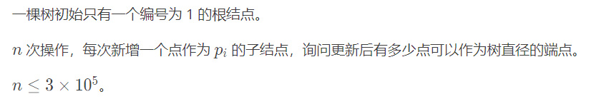
CF842E Nikita and game

Slide 11
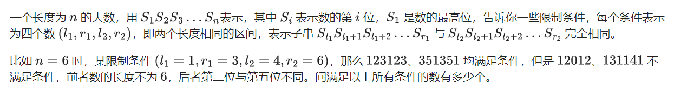
LOJ#2014. 「SCOI2016」萌萌哒

Slide 12
树plus
还是讲讲虚树吧

Slide 13
给定一些关键点 把它们的任意两两LCA也拎出来建出一棵新树就是虚树
口诀：压栈不连边，弹栈必连边。栈中一条链，深度是递增。
（是栈底到栈顶递增qwq）

Slide 14
首先，我们将询问的关键点按照原树中的DFS序排序。
我们用一个栈来辅助构造虚树。
接下来我们来讨论一下3种情况。
[x:当前要加入栈中的元素 y:栈顶的元素 lca:x,y的lca z:栈中栈顶下方的元素]
1. lca 为 y
说明x位于y子树内 直接把x压入栈内 表示x挂到位于y下方的链上。

Slide 15
[x:当前要加入栈中的元素 y:栈顶的元素 lca:x,y的lca z:栈中栈顶下方的元素]
2. lca 既不是 x 也不是 y
表示x,y分别存在于 lca 的两侧 分为两棵子树
这时候 我们发现对于y子树应该是需要构造完 我们才可以把x压入栈内 不然的话就不是一条链了
这时候我们继续讨论几种情况。
（1）dfn[z]>dfn[lca] 说明y和z之间不会再出现新的节点 直接弹栈连边。
（2）z==lca z就是lca 表示 y和z之间没有新的点 弹栈连边 并且退出循环。
（3）dfn[z]<dfn[lca] 说明lca应该是作为新建节点 并且将来要和x连边[还是位于一条链] 那么将y弹栈连边，退出循环

Slide 16
3. lca 为 x
这种情况不会存在，因为我们按照dfs序排序了，所以x一定不会是y的祖先。

Slide 17
CF613D Kingdom and its Cities
一个王国有n座城市，城市之间由n-1条道路相连，形成一个树结构，国王决定将一些城市设为重要城市。
这个国家有的时候会遭受外敌入侵，重要城市由于加强了防护，一定不会被占领。而非重要城市一旦被占领，这座城市就不能通行。
国王定了若干选择重要城市的计划，他想知道，对于每个计划，外敌至少要占领多少个非重要城市，才会导致重要城市之间两两不连通。如果外敌无论如何都不可能导致这种局面，输出-1
n 1e5 多次询问 Σk<=1e5

Slide 18
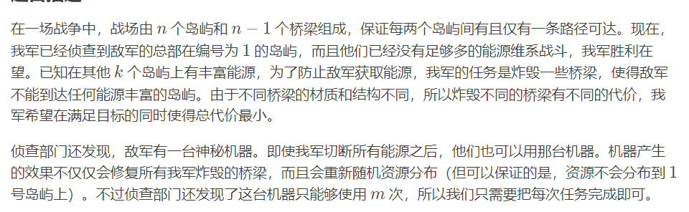
SDOI2013 消耗战

Slide 19
树plusplus
生成树计数

Slide 20
一个图，求这个图的不同的生成树的个数
点数n<=100

Slide 21
（1）一个n个顶点的无向图G，定义它的度数矩阵D，D是一个n*n的矩阵。对于顶点u，设度数为deg[u]，如果i=j，那么D[i][j]=deg[i],否则D[i][j]=0.
（2）一个n个顶点的无向图G，定义它的邻接矩阵A，A是一个n*n的矩阵。如果i和j之间有边，那么A[i][j]=1,否则等于0。
（3）令C=D-A，G的生成树个数是C的任何一个n-1阶主子式（去掉任意一行和任意一列）的行列式

Slide 22
图
spfa,dijkstra单元最短路
Floyd多源最短路与传递闭包
拓扑排序

Slide 23
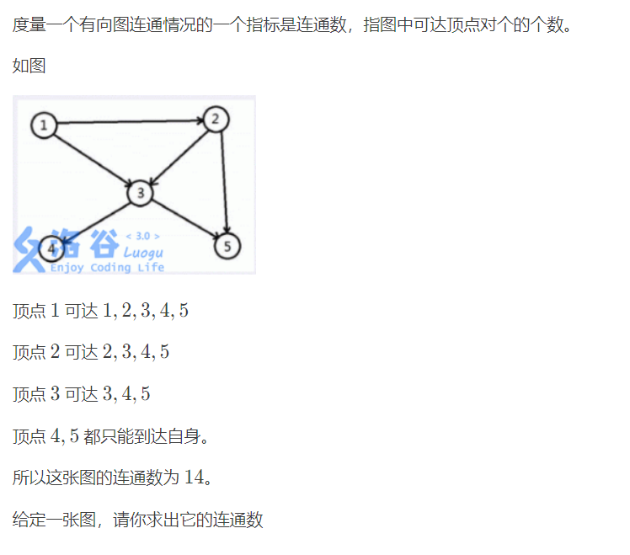

[JSOI2010]连通数

Slide 24
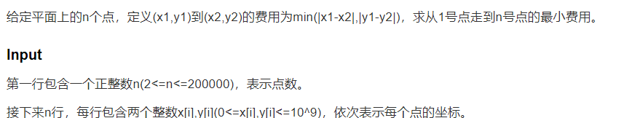
BZOJ 4152 [AMPPZ2014]The Captain

Slide 25
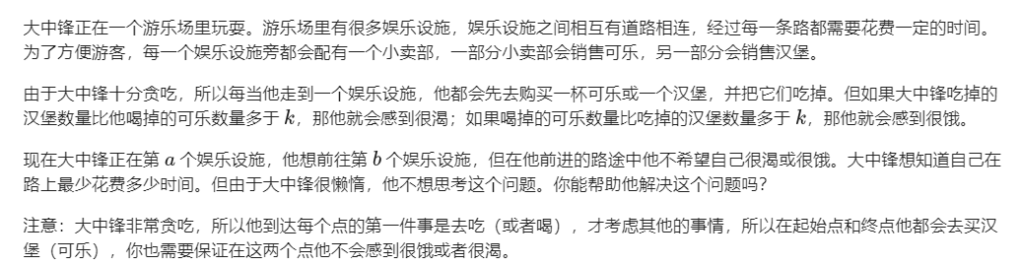
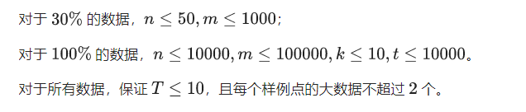
「TJOI2019」大中锋的游乐场

Slide 26
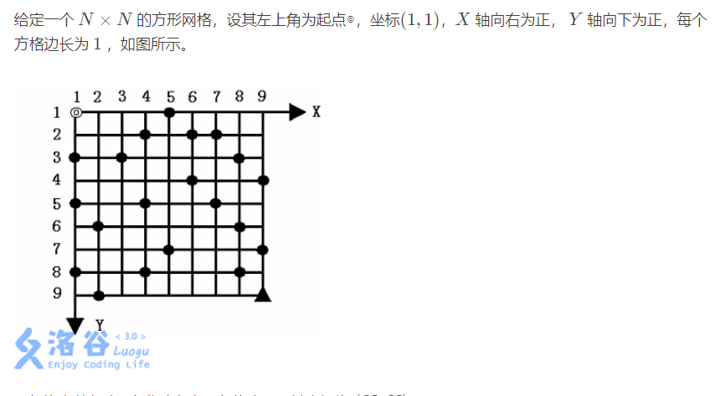
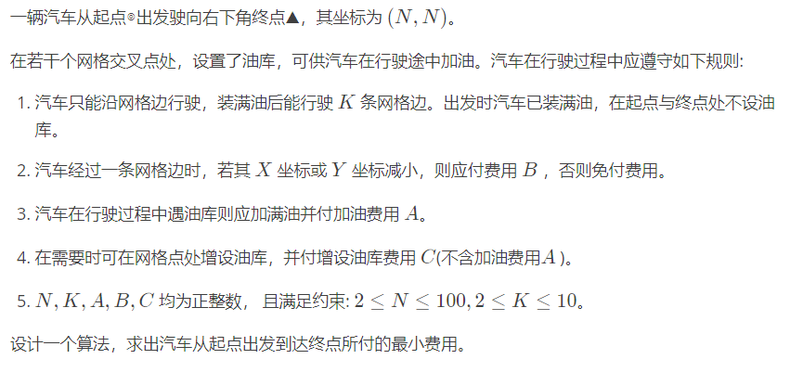
洛谷P4009 汽车加油行驶问题

Slide 27
CF1385E Directing Edges
给你一个图，n个点，m条边，但这m条边有些是定向的，有些是未定向的，需要你去决定方向，问你是否能让这个图不形成环，而且要对所有未定向的边定向。
n 2e5

Slide 28
图plus
讲一讲差分约束系统

Slide 29
有一些形如 a[y]>=a[x]+e[x][y]的不等式，要求a[x]非负
求 sigma(a[x])的最小值
最长路模型 dis[y]>=dis[x]+e[x][y]
所以只要从x到y连长度e[x][y]的边，计算最长路即可
无解情况：这个图有正环

Slide 30
有一些形如 a[y]<=a[x]+e[x][y]的不等式
求 sigma(a[x])的最大值
谁来自行脑补一下？

Slide 31
有一些形如 a[y]<=a[x]+e[x][y]的不等式
求 sigma(a[x])的最大值
最短路模型 dis[y]<=dis[x]+e[x][y]
所以只要从x到y连长度e[x][y]的边，计算最短路即可
无解情况：这个图有负环

Slide 32
bzoj 2330 糖果
第A个小朋友分到的糖果必须和第B个小朋友分到的糖果一样多；
第A个小朋友分到的糖果必须少于第B个小朋友分到的糖果；
第A个小朋友分到的糖果必须不少于第B个小朋友分到的糖果；
第A个小朋友分到的糖果必须多于第B个小朋友分到的糖果；
第A个小朋友分到的糖果必须不多于第B个小朋友分到的糖果；
至少需要准备多少个糖果
无解输出-1

Slide 33
poj 1275
有一个24小时营业的商店，第i个小时需要r[i]个人值班
现在有n个职员，如果雇佣第i个人，他将从t[i]开始工作8个小时
问最少需要雇佣多少个人，如果无解输出No Solution
注意雇员的工作时间可以从23:00-7:00
R[i]<=1000
n<=1000

Slide 34
谢谢大家！

